Slide 1

함수

Slide 2
학습목표
함수의 기본 형태를 이해합니다.
함수의 매개 변수와 반환을 이해합니다.
함수를 변수에 저장할 수 있다는 것과 콜백 함수 사용 방법을 이해합니다.
자바스크립트의 표준 내장 함수를 이해합니다.
내용
함수 생성 방법
함수의 기본 형태
함수의 기본 활용 형태
함수 매개 변수 초기화
콜백 함수
표준 내장 함수
조금 더 나아가기

Slide 3
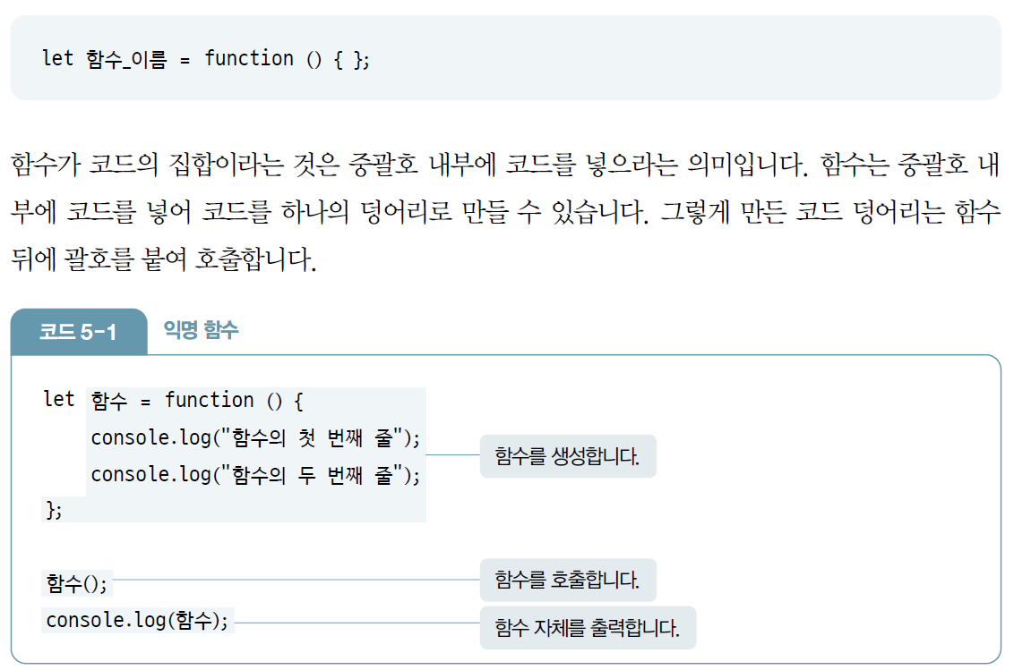
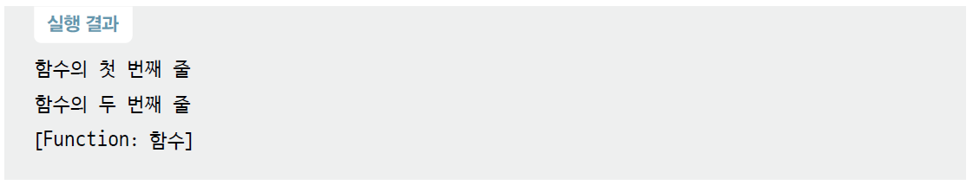
1. 함수 생성 방법
익명 함수
이름을 붙이지 않고 함수 생성
함수를 호출하면 함수 내부의 코드 덩어리가 모두 실행

Slide 4
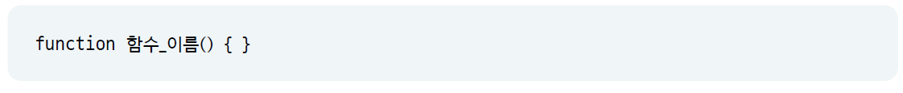
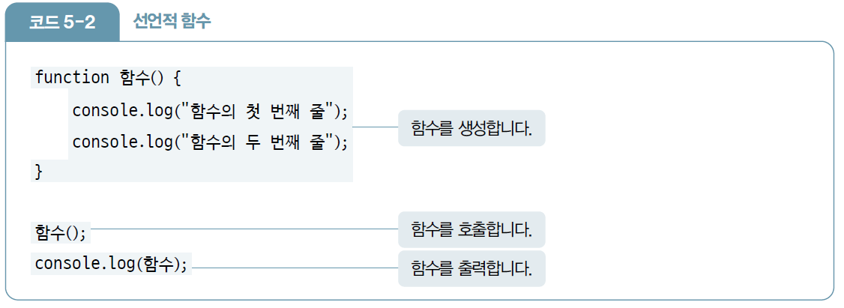
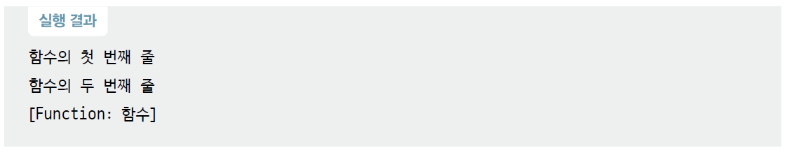
1. 함수 생성 방법
선언적 함수
이름을 붙여 함수를 생성
‘console.log (함수)’ 부분으로 ‘[Function: 함수]’ 문자를 출력

Slide 5
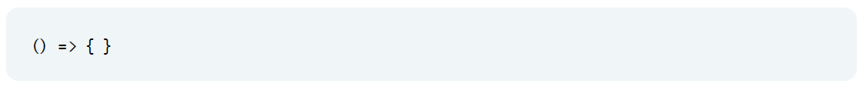
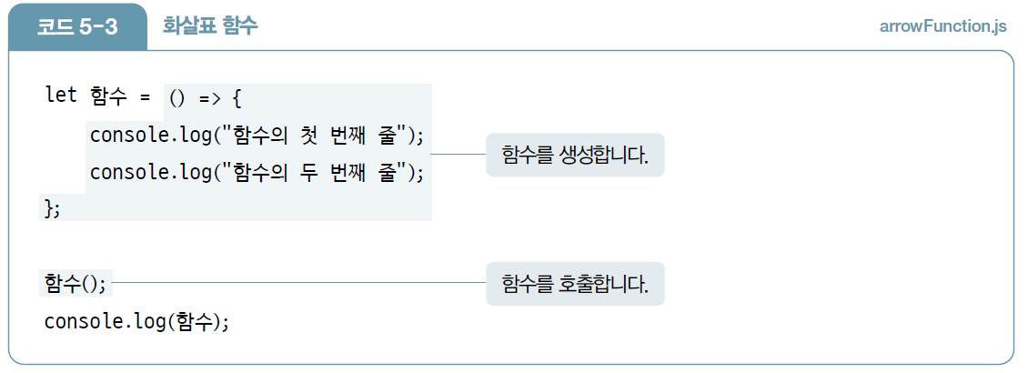
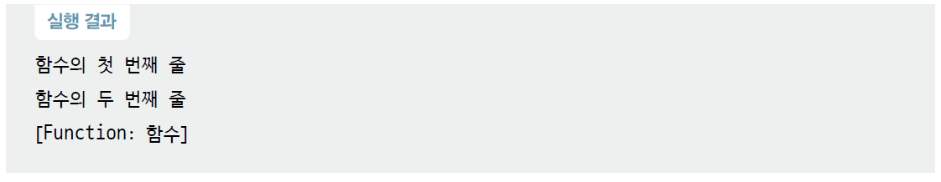
1. 함수 생성 방법
화살표 함수[ECMAScript6]
‘하나의 표현식을 리턴하는 함수’를 만들 때는 중괄호 생략 가능
익명 함수 예제를 화살표 함수로 바꾸기

Slide 6
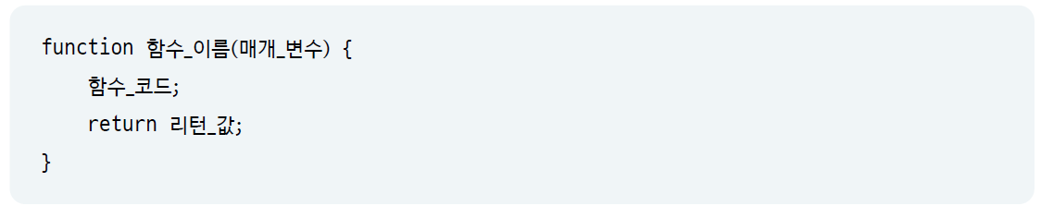
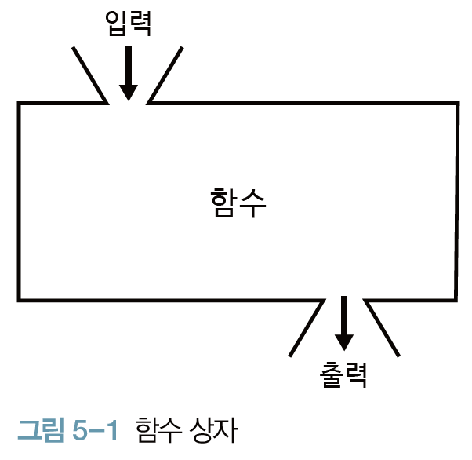
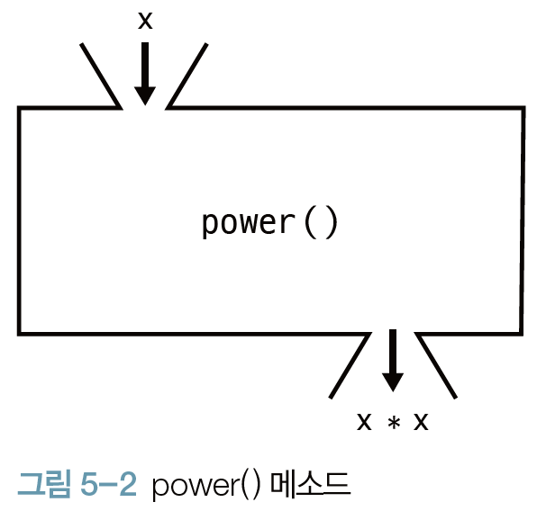
2. 함수의 기본 형태
기본 형태

Slide 7
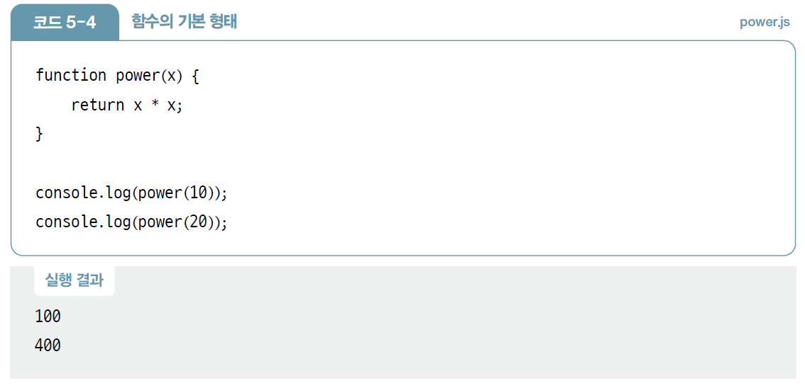
2. 함수의 기본 형태
[예제 5-1] 함수의 기본 형태
매개 변수로 넣은 숫자를 제곱하는 power( ) 함수 생성

Slide 8
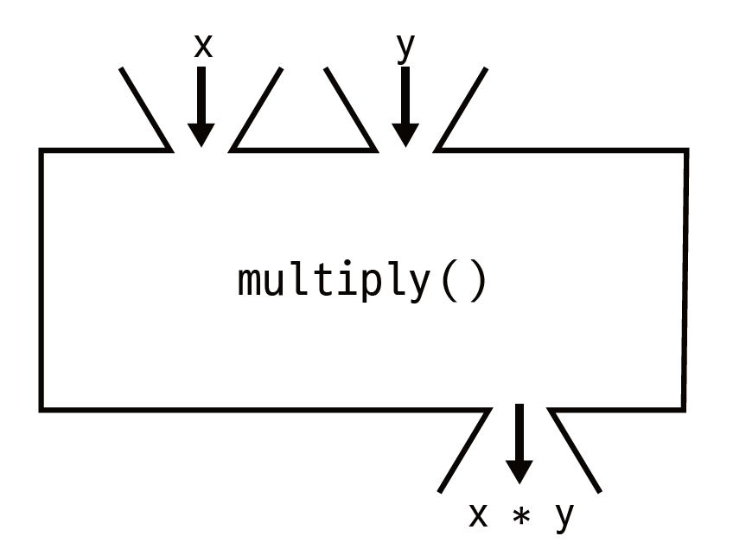
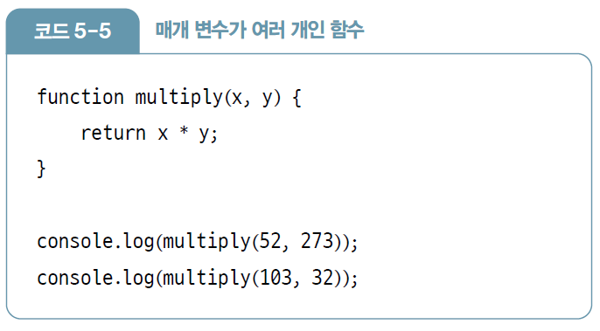
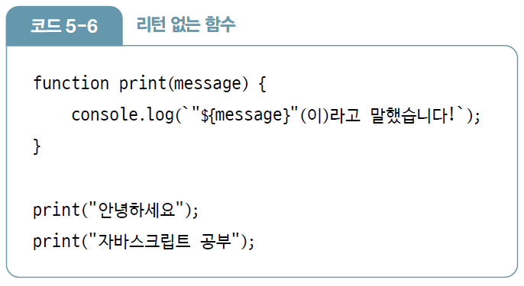
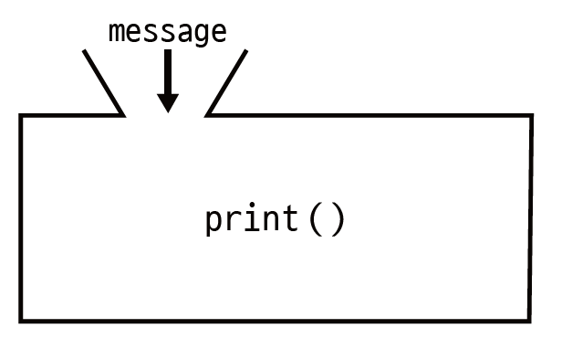
2. 함수의 기본 형태
매개 변수가 여러 개인 함수
리턴 없는 함수

Slide 9
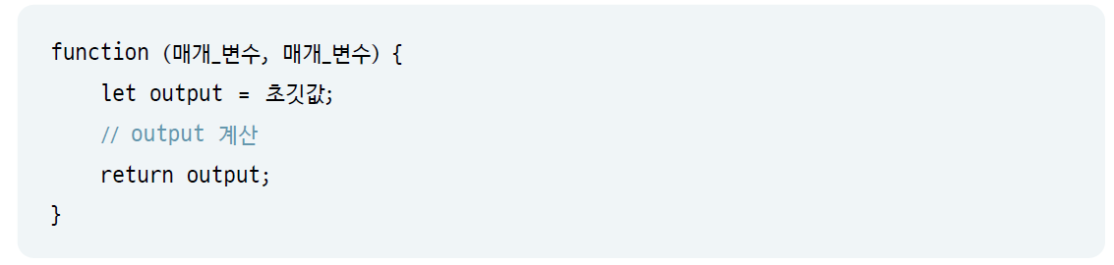
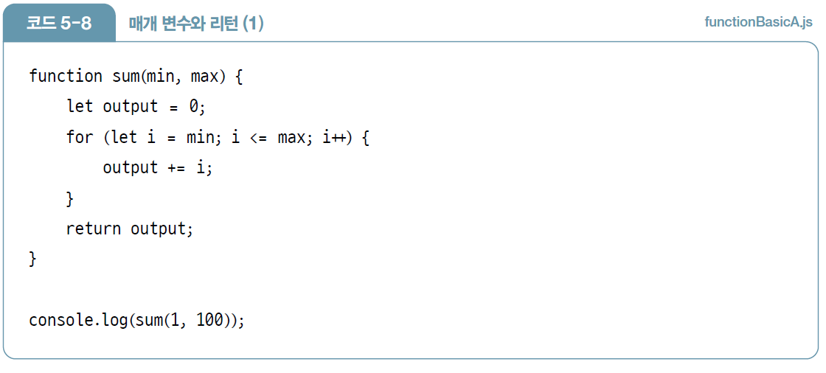
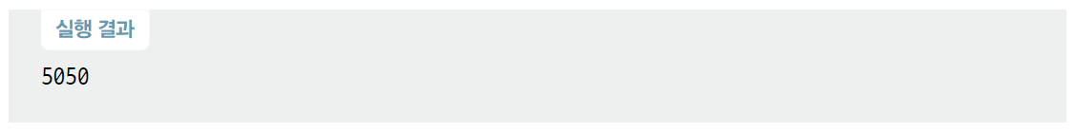
3. 함수의 기본 활용 형태
리턴하는 함수의 기본 형태
[예제 5-2] 매개 변수와 리턴(1) - min부터 max까지 숫자를 더해 리턴

Slide 10
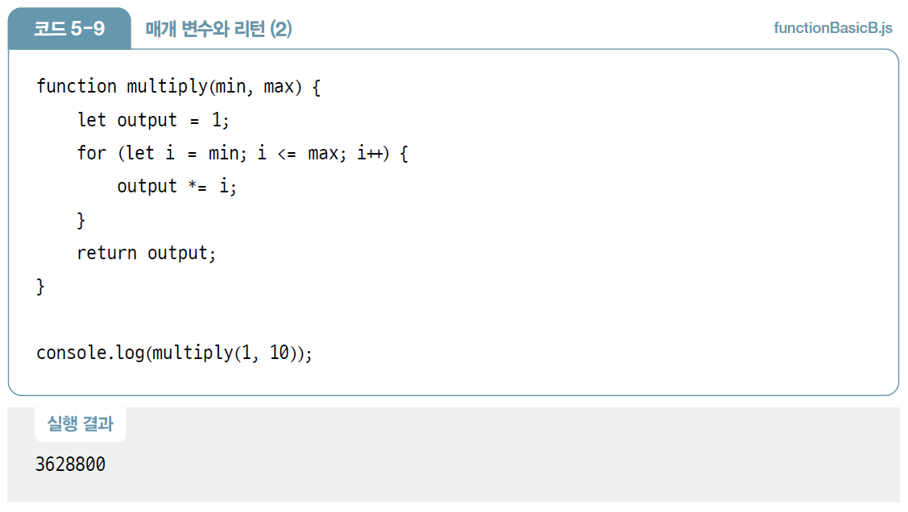
3. 함수의 기본 활용 형태
[예제 5-3] 매개 변수와 리턴(2)
min부터 max까지 숫자를 곱해 리턴하는 함수를 생성 호출

Slide 11
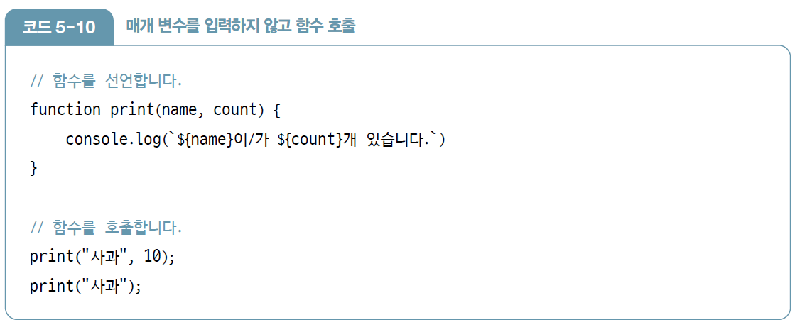
4. 함수 매개 변수 초기화
매개 변수를 입력하지 않고 함수 호출
실행하면 undefined가 출력

Slide 12
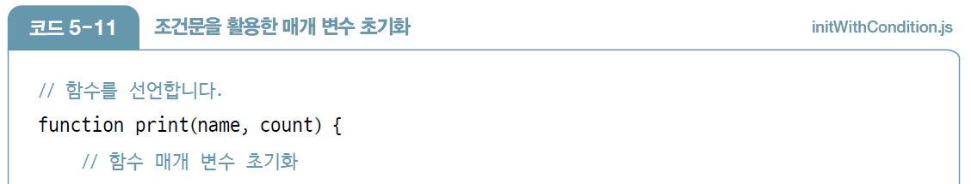
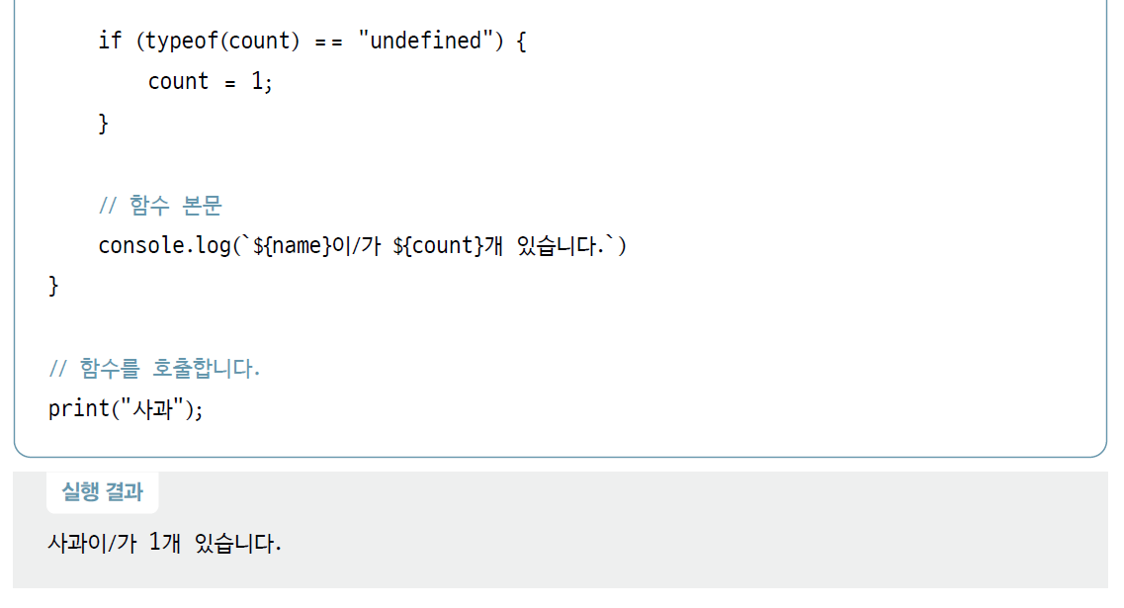
4. 함수 매개 변수 초기화
[예제 5-4] 조건문을 활용한 매개 변수 초기화
조건문으로 매개 변수를 확인, count가 undefined일 때 1로 초기화

Slide 13
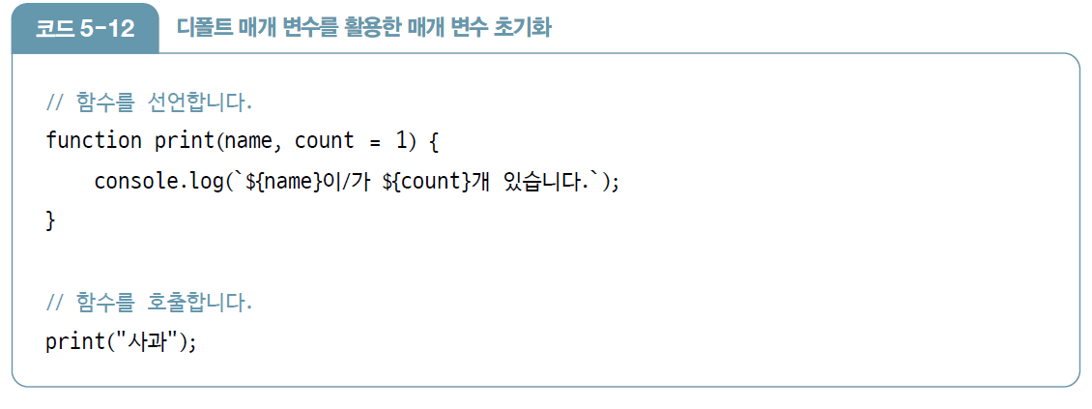
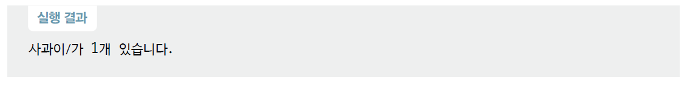
4. 함수 매개 변수 초기화
[예제 5-5] 짧은 초기화 조건문을 활용한 매개 변수 초기화
짧은 초기화 조건문으로 매개 변수를 확인, count가 undefined일 때 1로 초기화

Slide 14
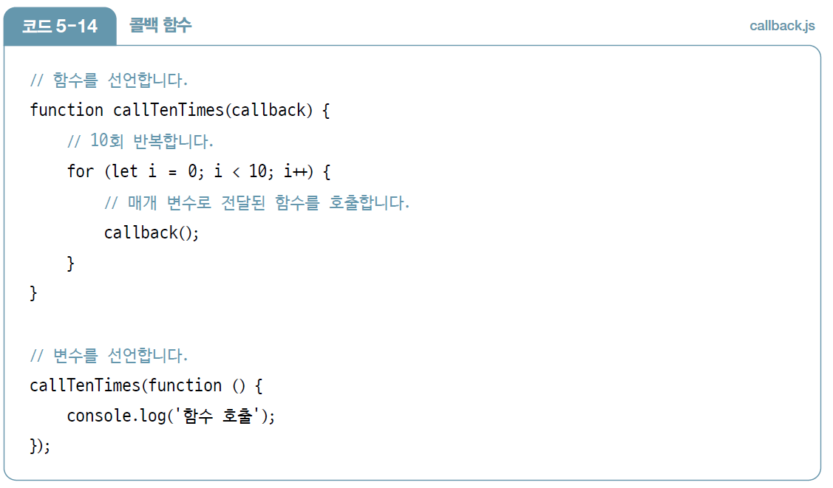
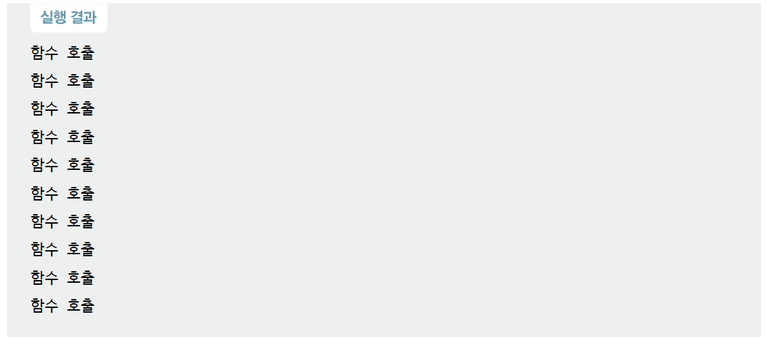
5. 콜백 함수
함수의 매개 변수로 전달되는 함수
[예제 5-6] 콜백 함수 사용

Slide 15
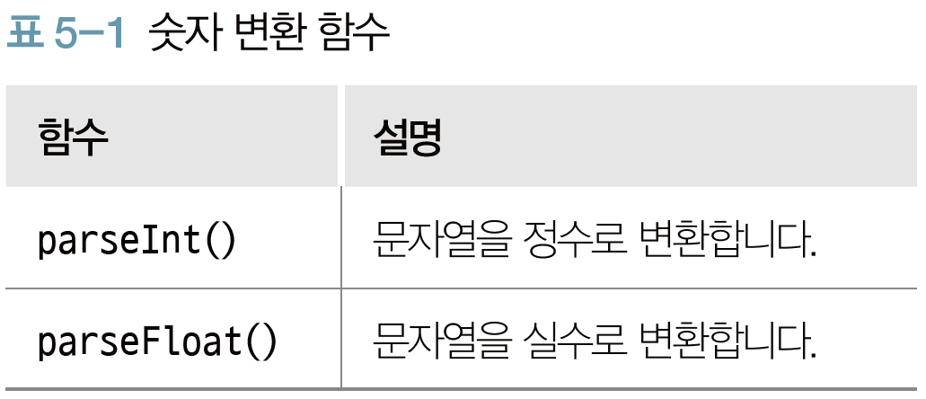
6. 표준 내장 함수
자바스크립트에서 기본적으로 지원하는 함수
숫자 변환 함수

Slide 16
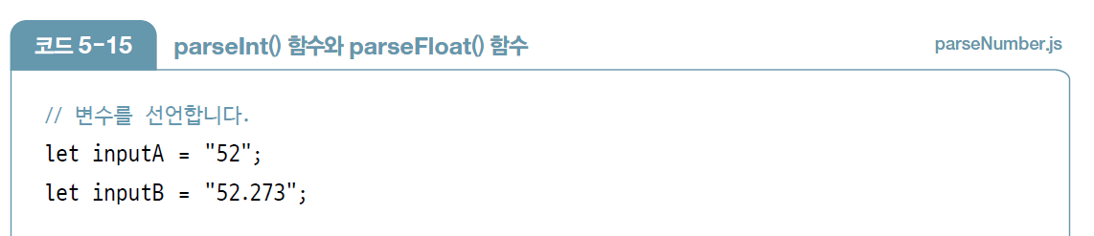
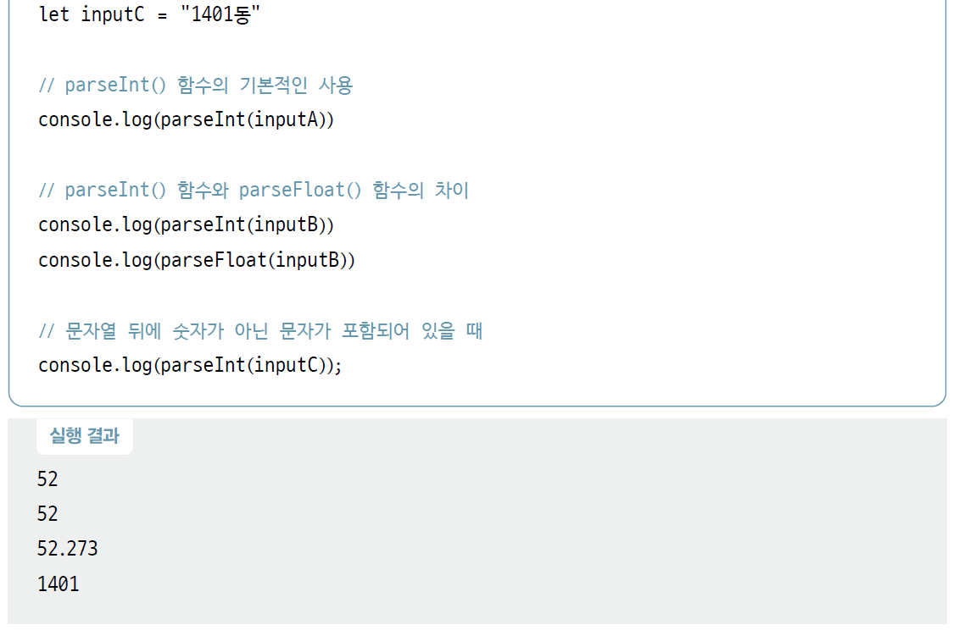
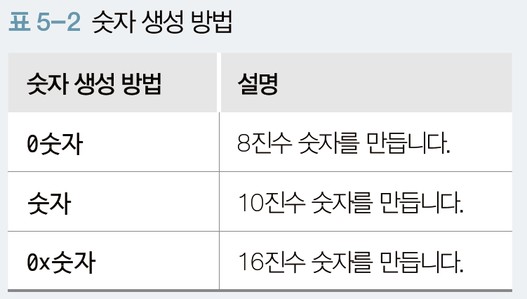
6. 표준 내장 함수
[예제 5-7] parseInt( ) 함수와 parseFloat( ) 함수
문자열을 숫자로 변환

Slide 17
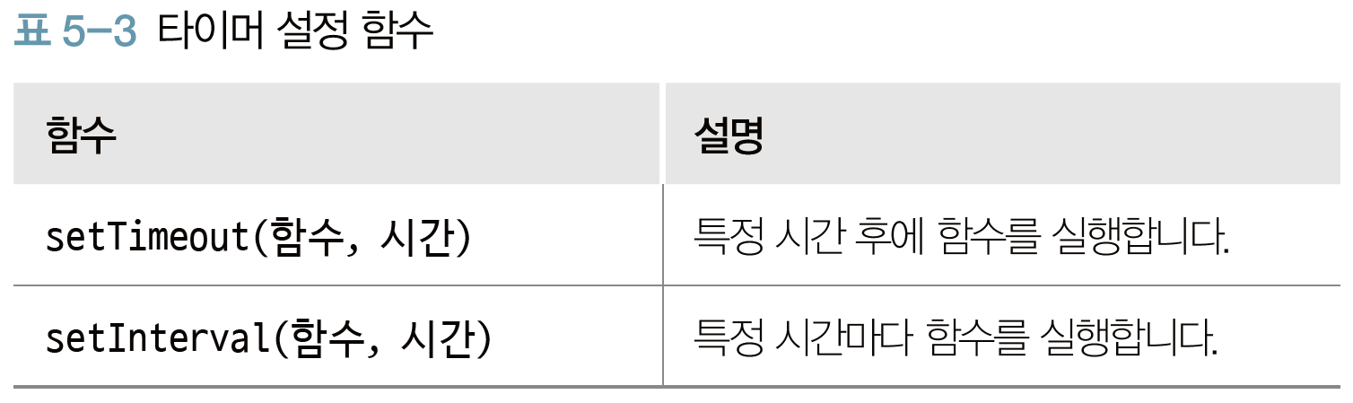
6. 표준 내장 함수
타이머 함수
‘특정 시간 후에’ 또는 ‘특정 시간마다’ 어떤 일을 할 때 사용
시간은 밀리초로 지정. 1초를 나타내려면 1000(밀리초)을 입력

Slide 18
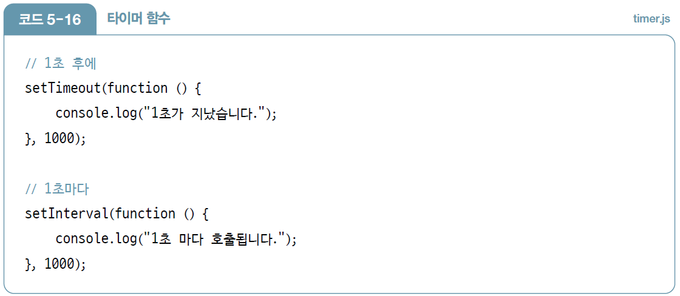
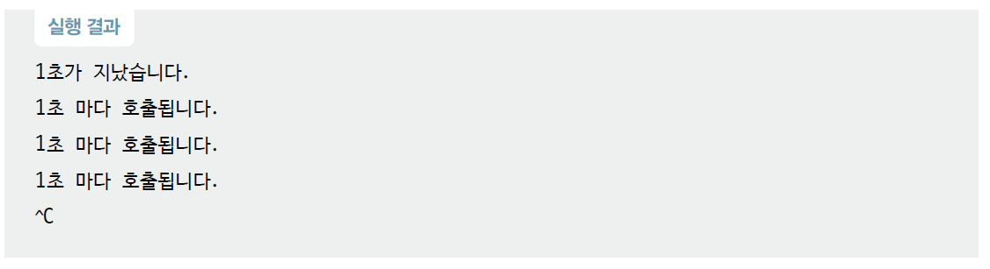
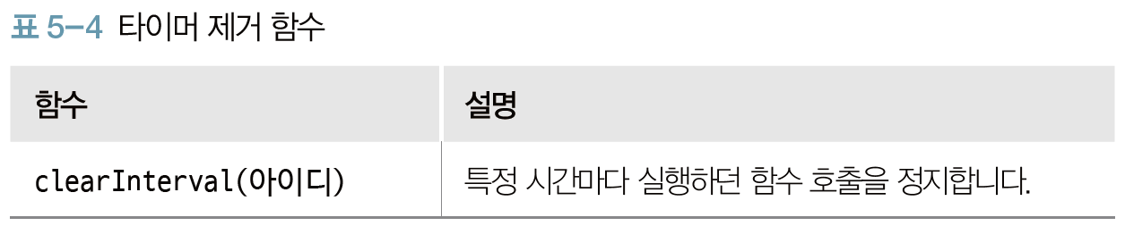
6. 표준 내장 함수
[예제 5-8] 타이머 함수
1초 후에 ‘1초가 지났습니다.’, 1초마다 ‘1초 마다 호출됩니다.’를 출력
종료 : Ctrl + C
실행 화면에서 ^C는 Ctrl + C 를 눌렀다는 의미임

Slide 19
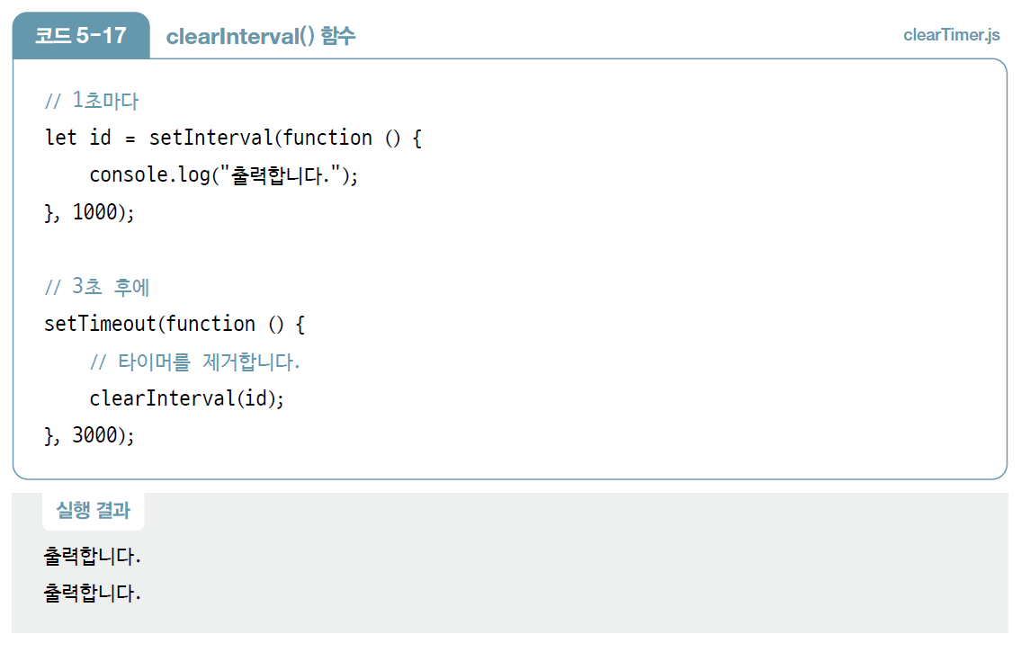
6. 표준 내장 함수
[예제 5-9] clearInterval( ) 함수

Slide 20
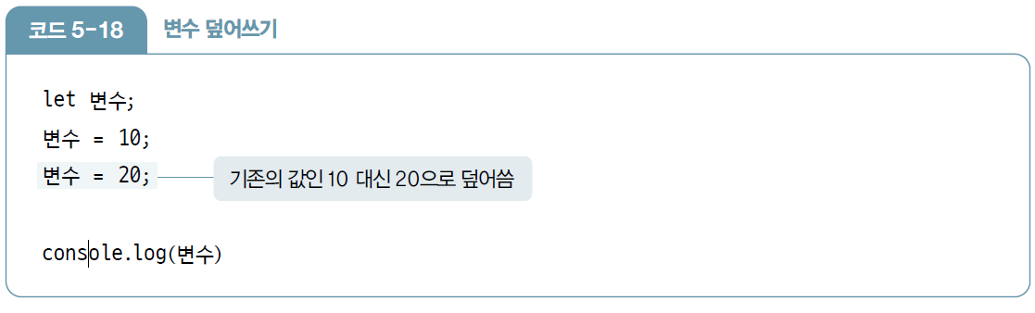
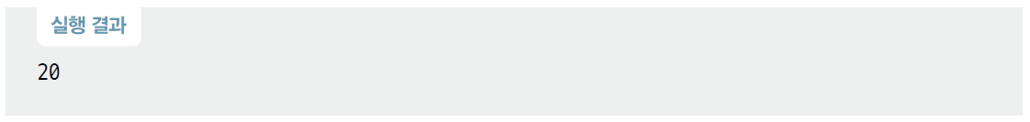
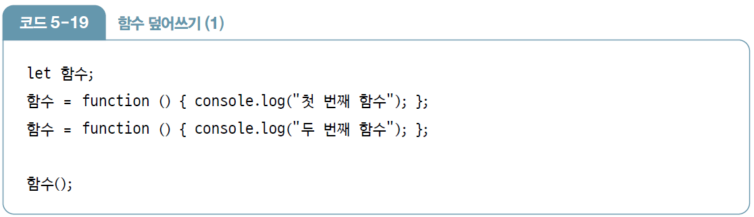
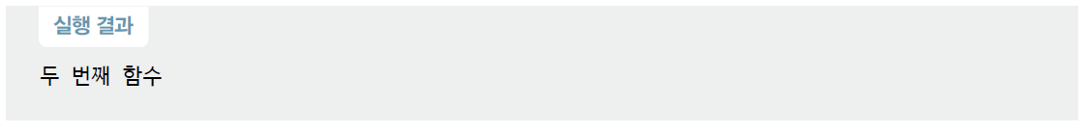
7. 조금 더 나아가기
익명 함수와 선언적 함수의 생성 순서

Slide 21
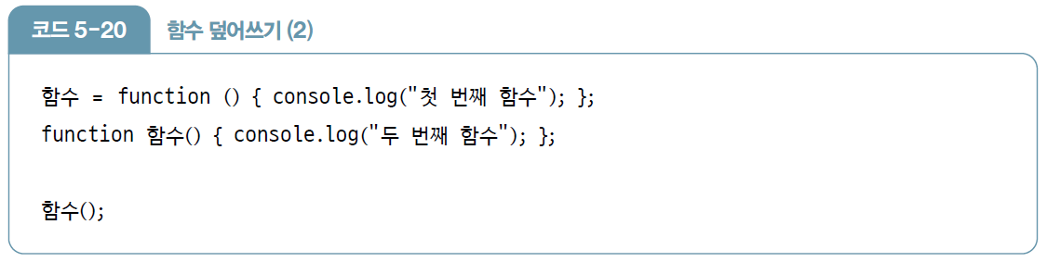
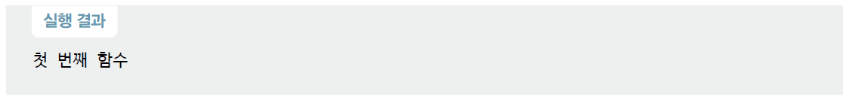
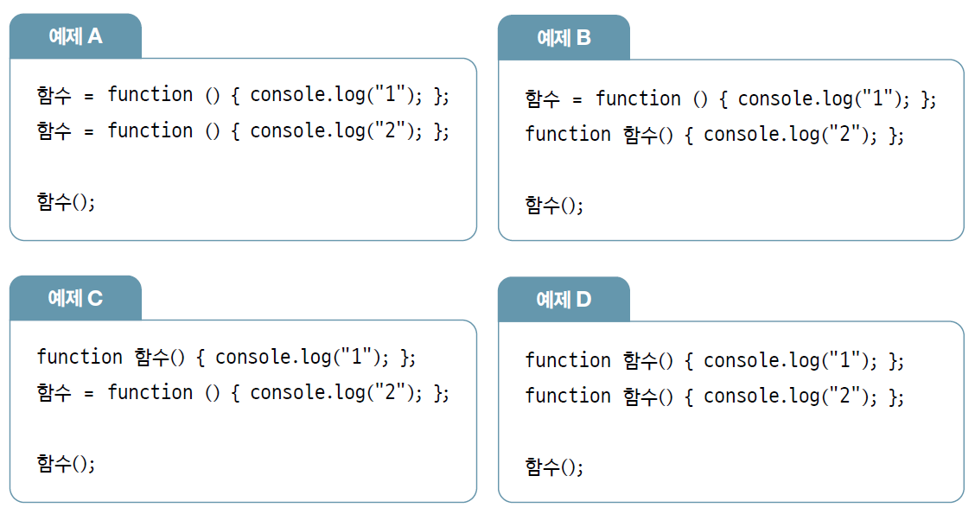
7. 조금 더 나아가기

Slide 22
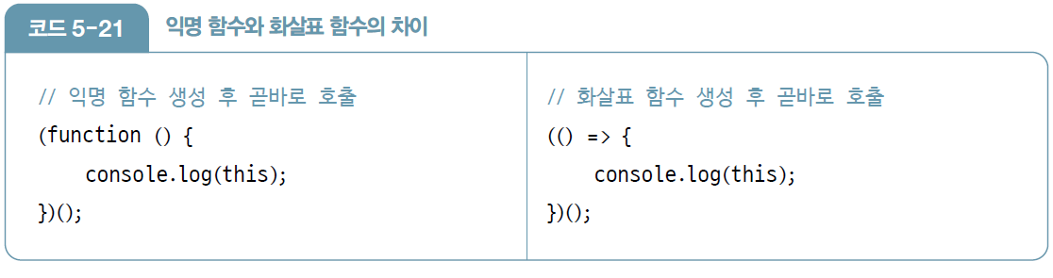
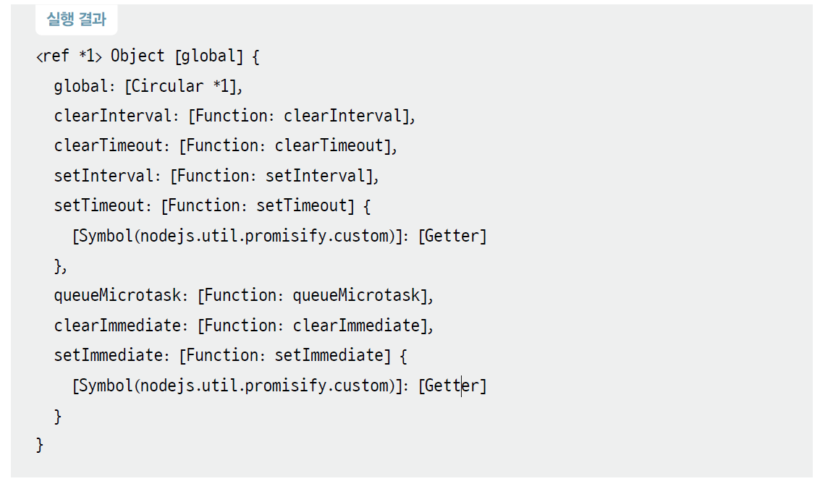

7. 조금 더 나아가기
익명 함수와 화살표 함수의 차이
내부에서 this 키워드가 가지는 의미

